Slide 1
PERSONNAGES DE BANDES DESSINÉES ET DE DESSINS ANIMÉS

Slide 2
Si ces formes étaient des personnes, comment les décririez-vous?
Notes:
Les bandes dessinées et les dessins animés étant dessinés (à la main ou à l’ordinateur), une grande partie de la personnalité d’un personnage provient des formes utilisées dans sa conception.
Nous n’en sommes pas toujours conscients, mais les formes ont beaucoup de personnalité. Si chacune de ces formes était une personne, comment la décririez-vous?
Facultatif : Commençons par dresser une liste de mots que nous pourrions utiliser pour décrire une personne. Nous choisirons ensuite ceux auxquels ces formes nous font penser.

Slide 3
Fortes
Fiables
Inflexibles
Sûres
Sympathiques
Ouvertes
Intenses
Dangereuses
Imprévisibles
Notes:
Attendez que les élèves fassent des suggestions.
Les carrés et les rectangles sont forts et fiables, mais ils peuvent aussi sembler inflexibles, comme un mur ou une porte verrouillée.
Les cercles sont sympathiques et ouverts puisqu’ils n’ont pas de lignes droites ni de pointes.
Par contre, les triangles ne sont constitués que de pointes et peuvent donc sembler dangereux et imprévisibles.

Slide 4
Combinaison
Rotation
Équilibre et symétrie
Protectrices
Dynamiques
Instables
Fortes
Notes:
Les créateurs ne se limitent pas aux formes de base, évidemment. Nous pouvons les modifier de différentes manières pour obtenir des effets plus complexes. Il est possible de mélanger les formes comme nous le ferions pour obtenir de nouvelles couleurs. Arrondir les coins d’un carré nous permet de combiner la force du carré et la sécurité du cercle pour un sentiment de protection.
La rotation des formes peut également modifier la façon dont nous les « lisons ». En inversant un triangle, nous atténuons les pointes et lui donnons la force d’un carré, engendrant ainsi un sentiment de puissance.
Toutefois, modifier l’équilibre d’un carré en l’inclinant accentue les pointes en les rendant plus nettes, ce qui peut rendre un carré inflexible plus dynamique, mais aussi donner une impression d’instabilité ou de déséquilibre.

Slide 5
Notes:
Déséquilibrer une forme en l’inclinant ou en ajoutant simplement une ligne supplémentaire peut donner du caractère même à un simple bonhomme-allumettes. Même si vous ne savez pas que ce personnage s’appelle Cynicalman, vous pouvez deviner sa personnalité seulement en le regardant.
(Œuvre de Matt Feazell, droits d’auteur de Cynicalman, Matt Feazell)

Slide 6
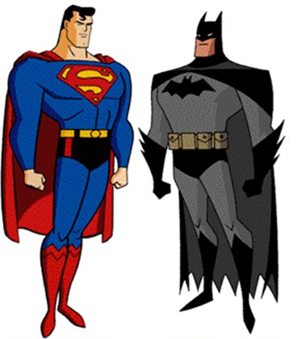
Notes:
Ces formes ne sont pas utilisées par accident! Les créateurs de bandes dessinées et de dessins animés consacrent beaucoup de temps à la conception d’un personnage et ils y ont réfléchi longtemps, et qu’ils le fassent consciemment ou non, les formes y occupent une grande place.
Prenons l’exemple de deux des personnages de bandes dessinées et de dessins animés les plus populaires, Batman et Superman. Quelles formes sont utilisées dans leur représentation? Lesquelles les deux personnages ont-ils en commun, et lesquelles sont différentes? Comment ces formes affectent-elles la façon dont nous percevons les personnages?
Facultatif : Vous pouvez dessiner des formes sur le document qui vous a été distribué pour vous aider à les visualiser.
Donnez du temps aux élèves pour en discuter.
(Artiste inconnu, droits d’auteur de Superman et Batman, Warner Brothers)

Slide 7
Notes:
Comme la plupart des superhéros, ils sont tous deux conçus à partir d’un triangle qui donne un sentiment de puissance. (Superman a même un deuxième triangle inversé sur la poitrine.)
Le reste de Superman est principalement constitué de carrés arrondis, nous donnant ainsi l’impression que son pouvoir est surtout utilisé pour se protéger, comme un bouclier. Sa boucle de ceinture circulaire lui donne un soupçon de rondeur, le faisant paraître plus sûr et plus sympathique.
Batman, quant à lui, est principalement composé de triangles, lui donnant un aspect plus agressif et dangereux. La plupart des triangles sont asymétriques et présentent des côtés inégaux. Cette utilisation de l’équilibre accroît le sentiment de danger et d’imprévisibilité, par opposition à l’apparence impassible et fiable de Superman. Il n’est pas surprenant que les jeunes enfants aiment plus souvent Superman et que Batman plaise davantage aux enfants plus âgés.
Chacun des personnages se tient également légèrement en angle pour lui donner un peu de dynamisme : un personnage trop équilibré semblera statique et terne.

Slide 8
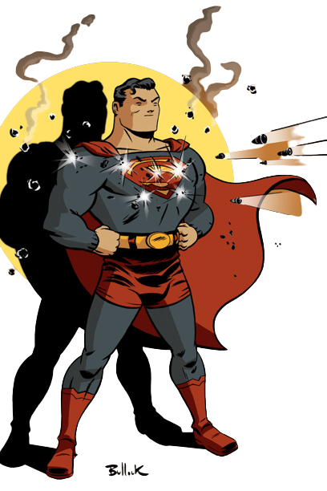
Notes:
Si nous voulions montrer Superman en train de protéger des gens en bloquant les balles avec sa poitrine, nous pourrions lui donner une posture plus large et plus équilibrée. Maintenant, il est presque totalement asymétrique, et seule sa cape ondulante lui donne un peu de dynamisme.
Pour que Batman semble plus sûr et plus adapté aux enfants, nous pourrions éliminer la plupart des triangles en raccourcissant les oreilles et en courbant les pointes de ses gants. En arrondissant ses épaules, en ajoutant le point noir rond au masque, et en plaçant la chauve‑souris sur sa poitrine à l’intérieur d’un ovale, des formes circulaires s’ajoutent au dessin, lui donnant également un aspect plus sûr et plus sympathique.
(Œuvre de Superman par Dave Bullock, œuvre de Batman par artiste inconnu, droits d’auteur de Superman, Batman, Robin et Bat-Mite, Warner Brothers)

Slide 9
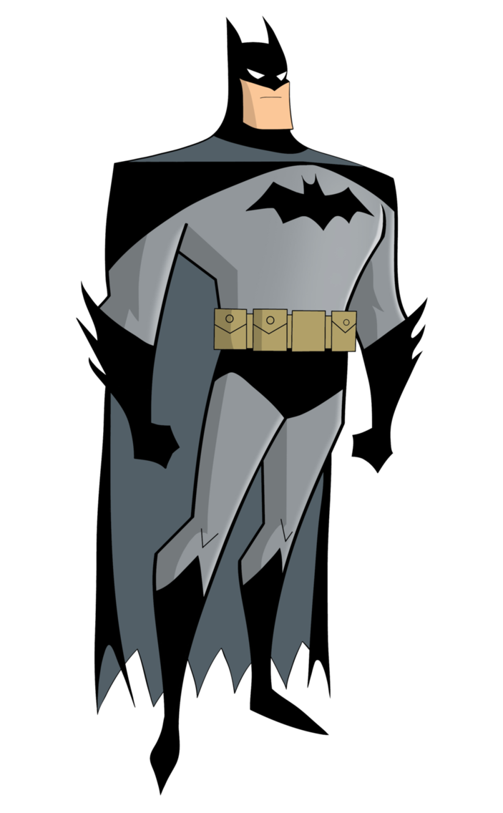
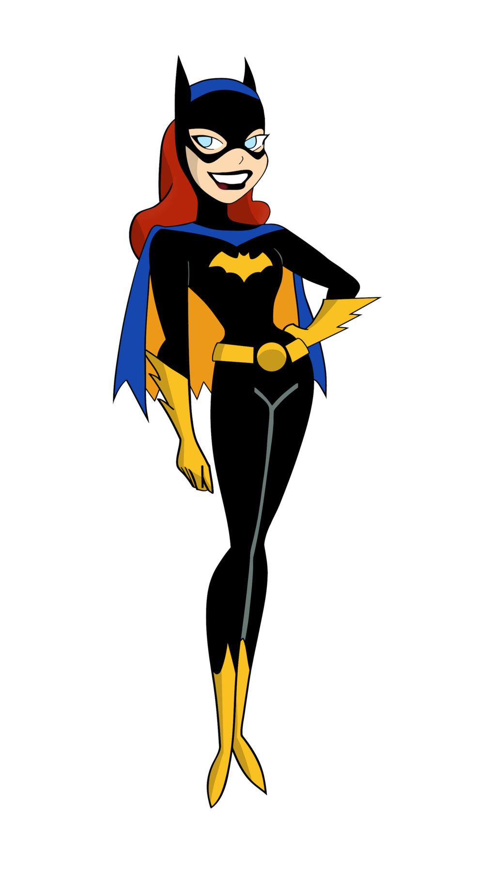
Notes:
Comparons maintenant Batman et Batgirl. (Ces images sont tirées de la même série alors nous savons que les personnages sont dessinés dans le même style et visent le même public.)
Comme nous l’avons vu précédemment, cette version de Batman est principalement composée de triangles et de quelques rectangles arrondis. En quoi le dessin de Batgirl est-il différent?
Facultatif : Vous pouvez dessiner des formes sur le document qui vous a été distribué pour vous aider à les visualiser.
Donnez du temps aux élèves pour discuter.
Ce dessin comporte des triangles, mais ils sont moins saillants. Les pics des gants et des ailes de la chauve-souris sont moins pointus, et le festonnage à l’extrémité de la cape est moins profond. Les cheveux qui sortent de son capuchon ajoutent aussi des courbes. Sa poitrine est un triangle inversé, comme celle de Batman, mais ses épaules sont arrondies, comme celles du Batman pour enfants, de sorte que l’impression de puissance n’est pas aussi forte.
Seules les oreilles de chauve-souris sont à peu près aussi triangulaires que celles de Batman, et même celles-ci ne sont pas inclinées vers l’arrière comme les siennes, donnant un effet moins dynamique.
De même, tous les éléments rectangulaires du dessin de Batman (les rectangles droits de sa ceinture et le rectangle arrondi de sa tête) deviennent un cercle pour Batgirl : une boucle circulaire unique sur la ceinture, et une tête ovale dont la rondeur est soulignée par la couleur bleue.
Alors que les yeux de Batman sont des triangles inclinés, ceux de Batgirl comportent chacun un double cercle et un cercle complet à l’intérieur d’un ovale pointu. La pointe et l’angle des ovales lui donnent toujours un air un peu imprévisible et espiègle, mais pas le regard menaçant de Batman.
(Artistes inconnus, droits d’auteur de Batman et Batgirl, Warner Brothers)

Slide 10
Notes:
En quoi ces différences de conception changent-elles la façon dont nous percevons le personnage? Lequel a l’air plus héroïque? Lequel a l’air plus dangereux? Quels mots utiliseriez-vous pour décrire Batgirl que nous n’utiliseriez pas pour décrire Batman?
Donnez du temps aux élèves pour discuter. Suggestions pour la dernière question : Sympathique, joyeuse, serviable, espiègle, rusée.
Quels messages sur les différences entre les garçons et les filles pouvons-nous tirer des différences entre Batman et Batgirl?
Ces messages correspondent-ils à vos expériences avec les garçons et les filles? Pensez-vous que les vraies athlètes féminines ressemblent davantage à Batgirl ou à Batman?
Donnez du temps aux élèves pour discuter.
(Artistes inconnus, droits d’auteur de Batman et Batgirl, Warner Brothers)

Slide 11
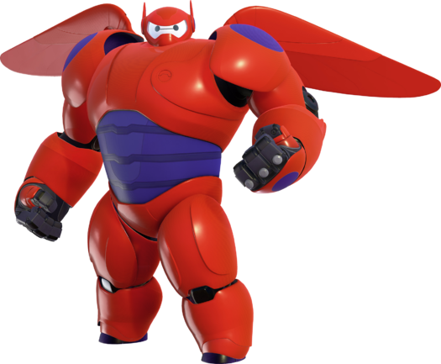
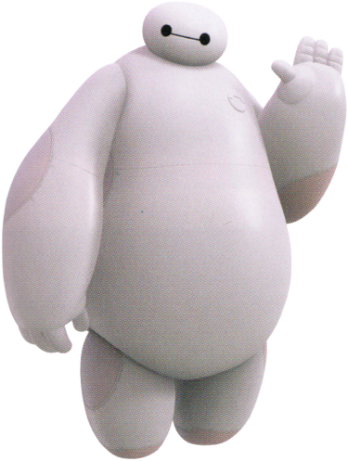
Notes:
Les formes dans la conception des personnages peuvent être utilisées pour coder le genre des personnages qui ne sont pas des humains, comme les animaux des dessins animés, et même ceux qui ne sont ni masculins ni féminins, comme les robots.
Dans le film Big Hero 6, Baymax est un robot infirmier, un métier que nous associons généralement aux femmes. Sa forme de base est faite de cercles et d’ovales.
Par contre, son armure de combat lui donne la pyramide inversée que nous avons vue sur Batman et Superman, transforme les ovales en rectangles arrondis, et ajoute quelques triangles (ailes et antennes). Il est maintenant fait de formes « masculines » pour correspondre à son nouveau rôle de combattant et de protecteur, des caractéristiques que nous percevons souvent comme étant « masculines ».
Mais dans le film, Baymax doit être littéralement enfoncé dans l’armure! Les réalisateurs l’ont fait ainsi pour montrer visuellement que certaines personnes se sentent obligées de se comporter comme les autres pensent que les garçons ou les filles « devraient » agir.
Cependant, les créateurs ne sont pas tous aussi conscients des messages sur le genre qu’ils envoient par le biais des dessins de leurs personnages.

